Slide 1
法人管理员相关
1：刘君强;尹赓晨;王迪;张文剑;陈皓 超级管理的权限（我们没有操作这些人的权限） || （截取用户管理人员列表2页）
2：上面四个人（除刘总）的管理员角色
3：找一下王迪这个人管理的车队数量和车队名称，找一下伊卡行（名称待确认）管理的车队数量和车队名称
王迪（北京中成阳光信息技术有限公司、北京亿卡行汽车服务有限公司）

Slide 2
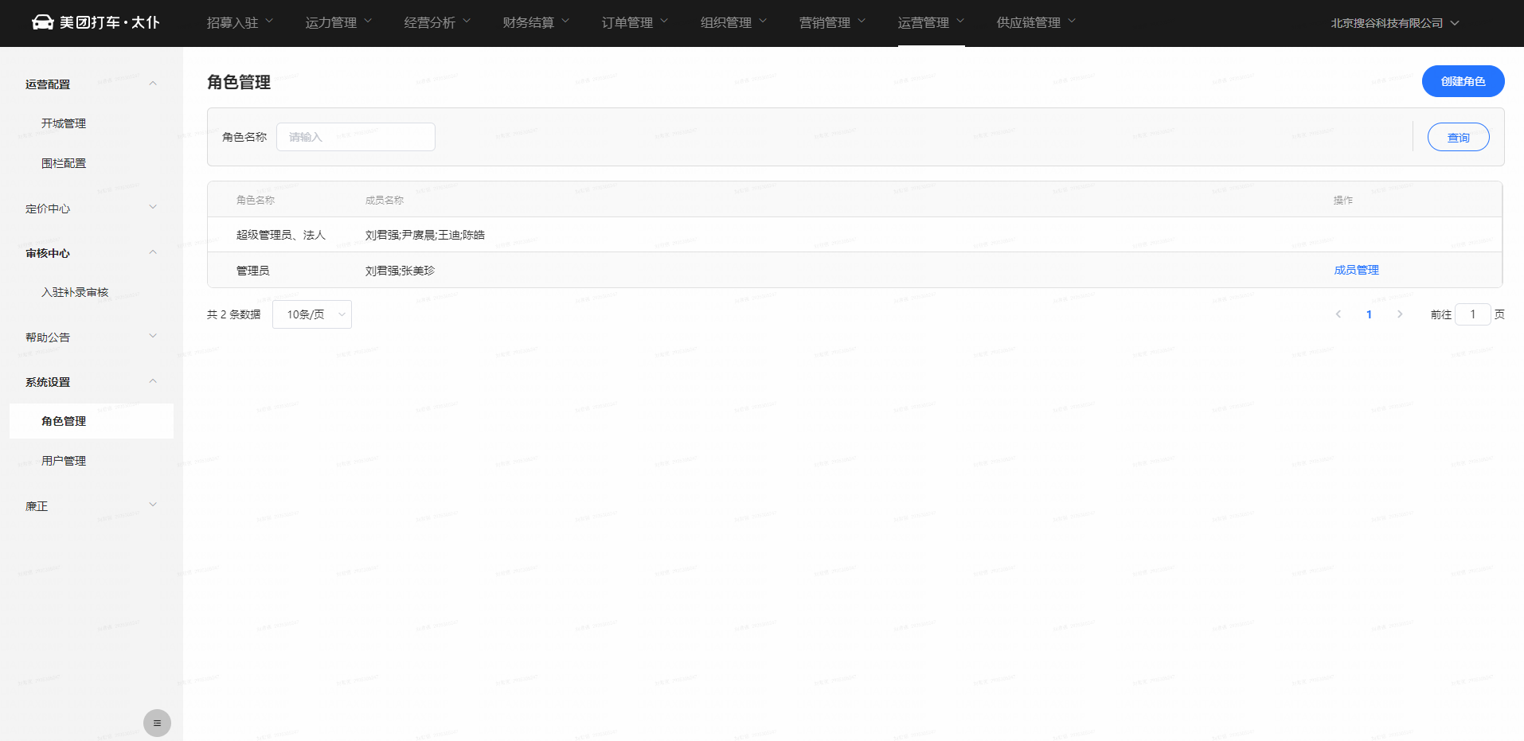
备注：截取1页
位置：运营管理-系统设置-角色管理
1.

Slide 3
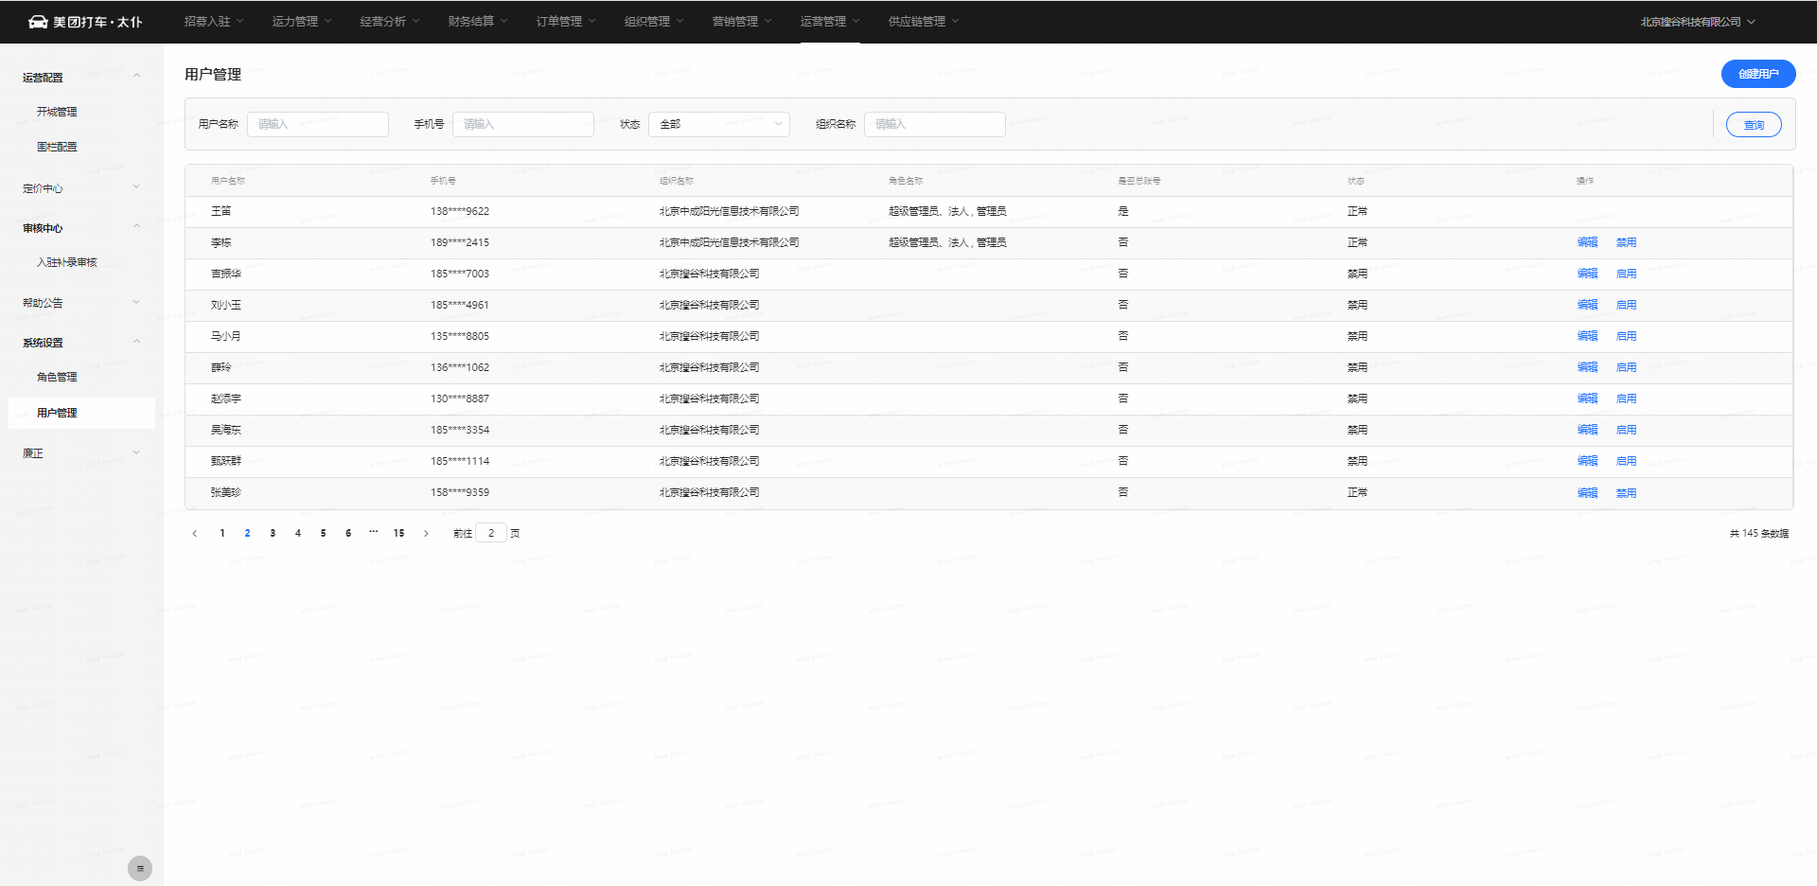
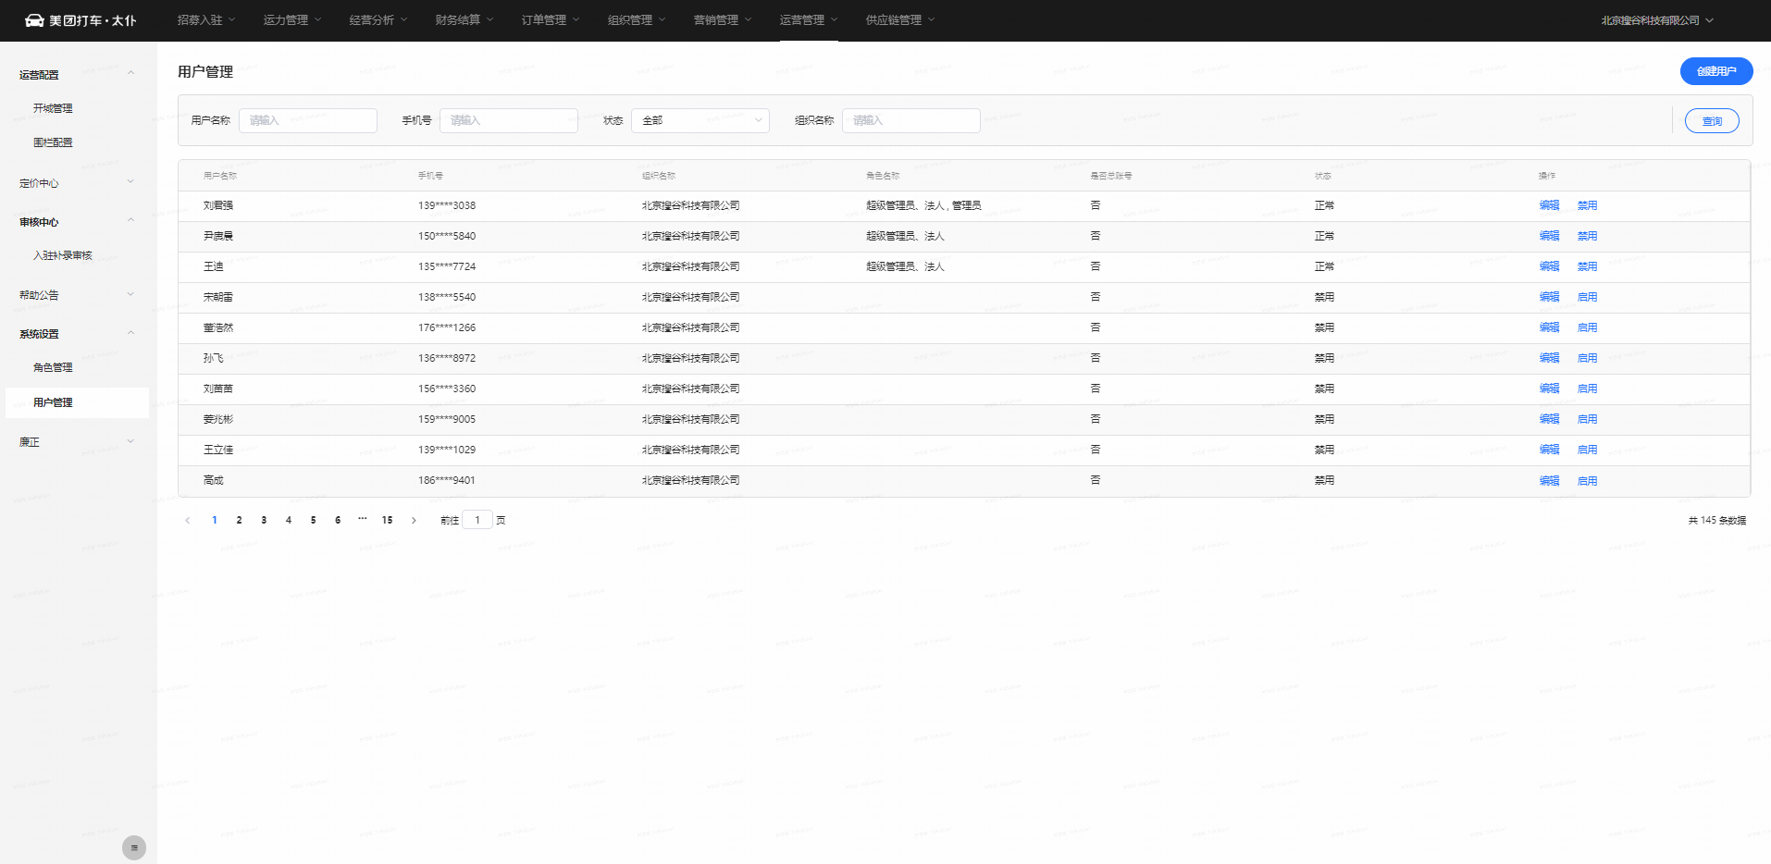
备注：总共15页，截取1-15页
位置：运营管理-系统设置-用户管理
1.

Slide 4
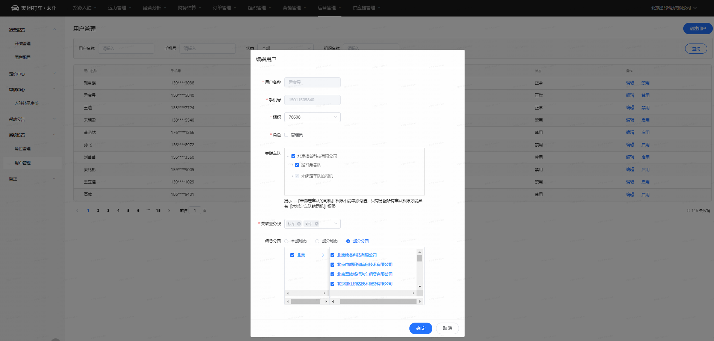
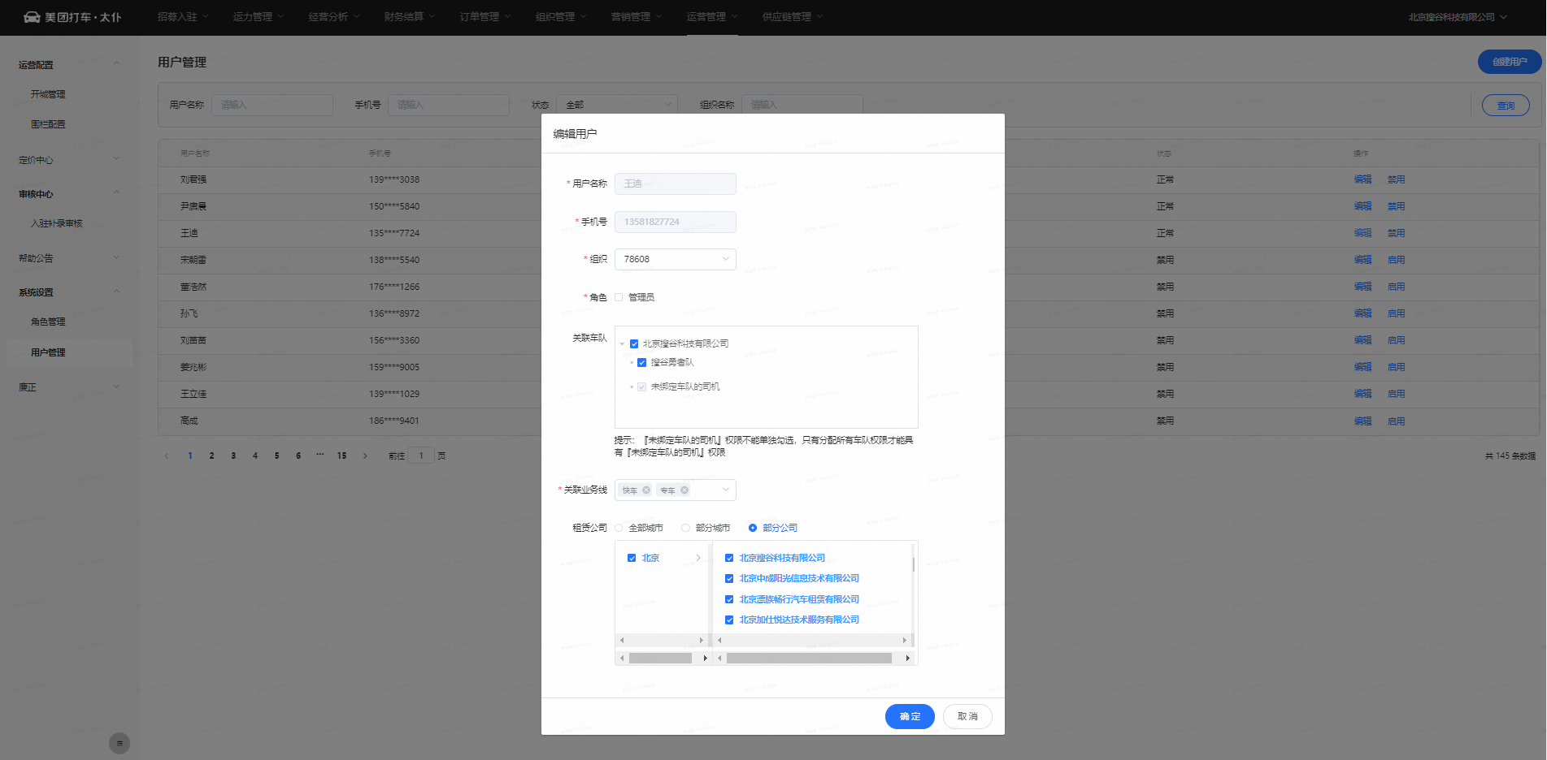
备注：截取尹赓晨;王迪; 张文剑;陈皓 （列表页面检索不到这两个用户）
位置：运营管理-系统设置-用户管理-编辑
2.

Slide 5
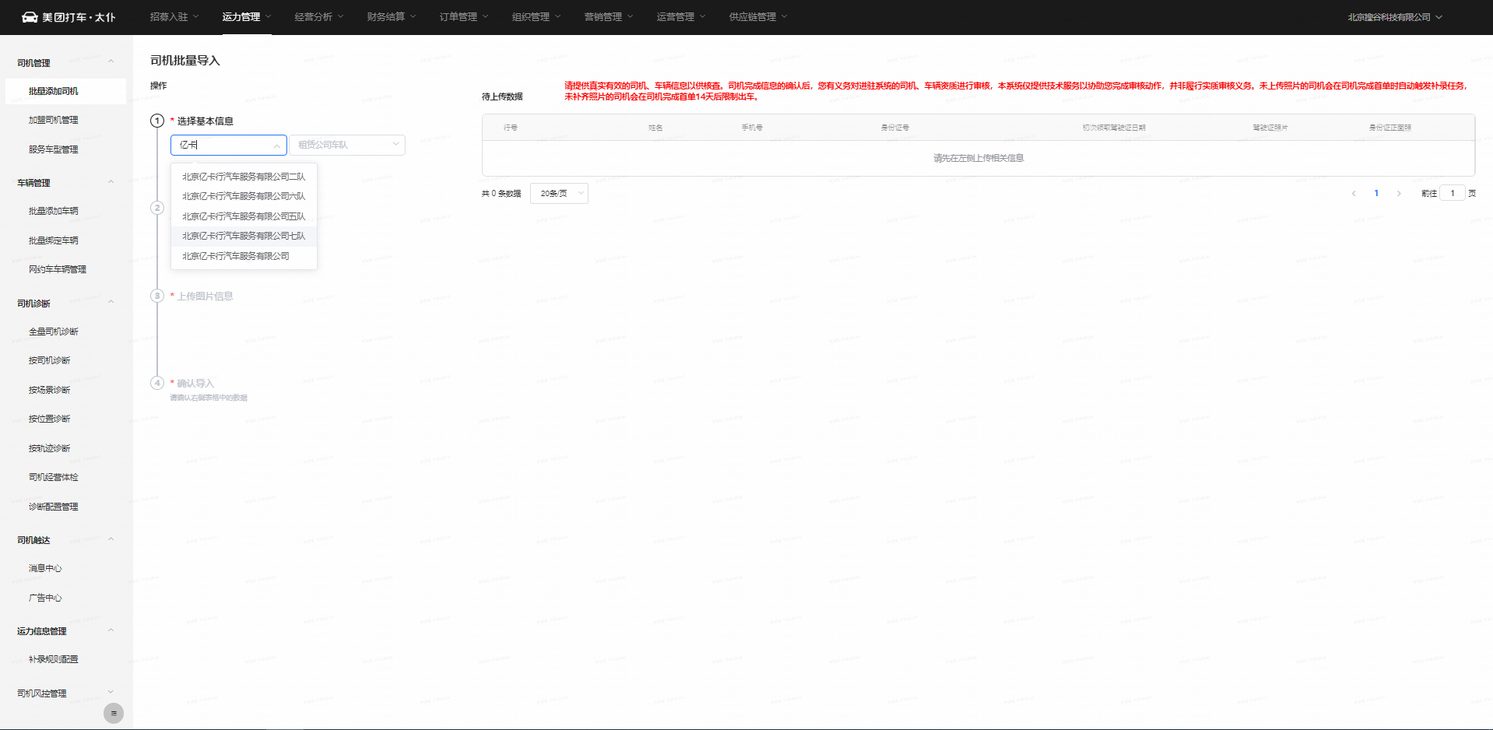
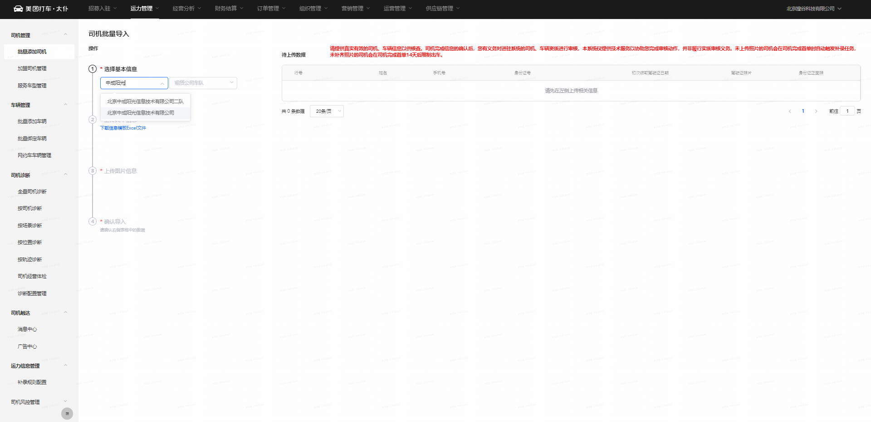
备注：北京中成阳光信息技术有限公司、北京亿卡行汽车服务有限公司。截取相应下拉列表
位置：运力管理-司机管理-批量司机管理-选择基本信息（关键字：中成阳光、亿卡行）
3.

Slide 6
司机相关
4：截取招募司机和加盟司机（公证处截取第一页，我截取全部）
5：找出2月份司机还在被邀请发（我来找，大概找出几个2月份左右证明还在用的数据）

Slide 7
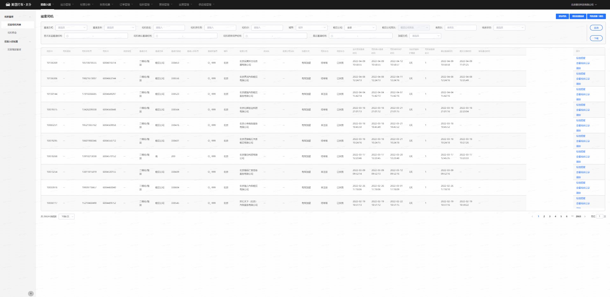
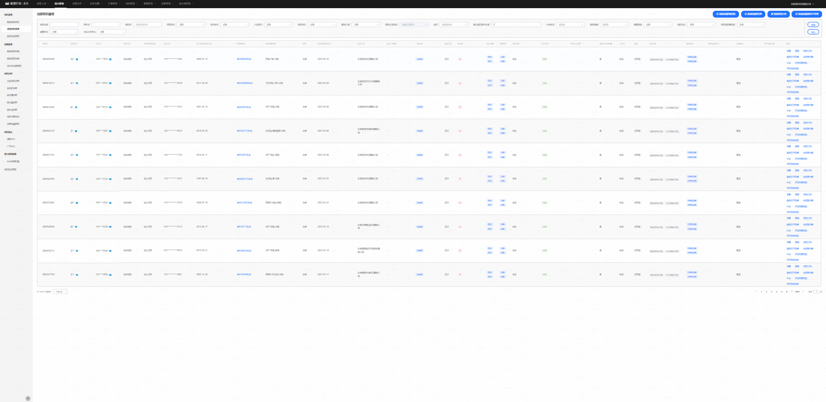
备注：图一缩小截取日期等相关信息，图二将日期等信息截取到
图1位置：招募入住-线索管理-招募司机列表-截取第一页（包括页脚总数量）
图2位置：运力管理-司机管理-加盟司机管理-截取第一页（包括页脚总数量）
4.

Slide 8
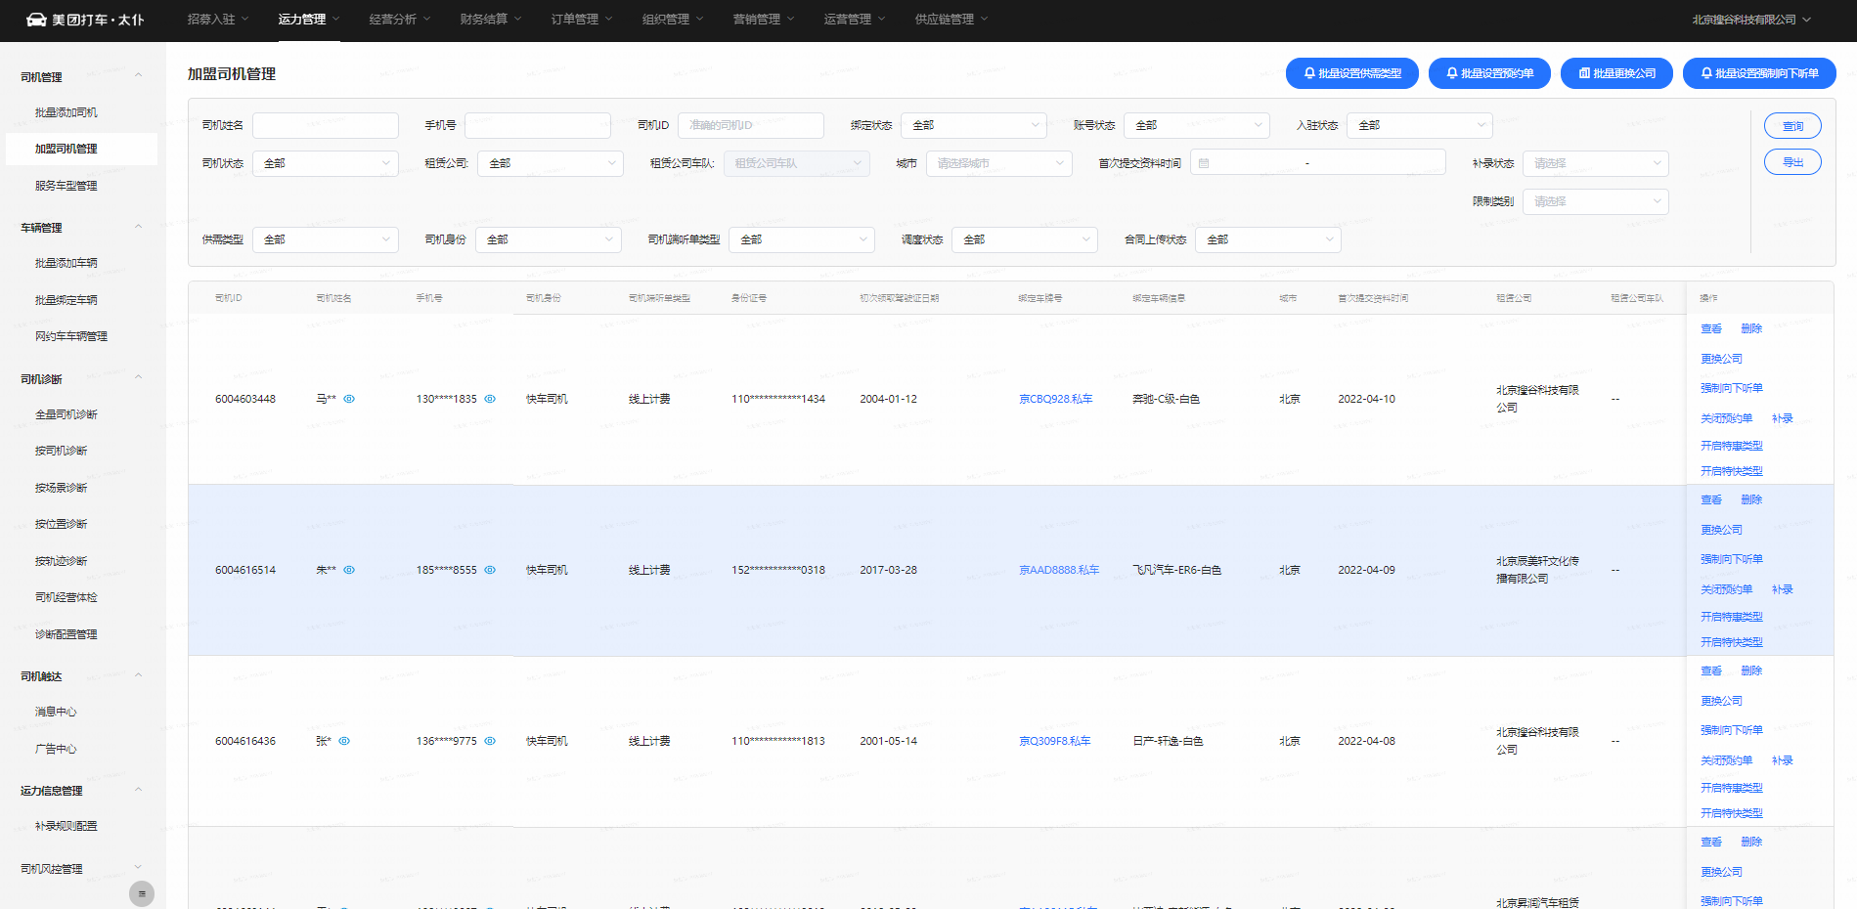
备注：找出2月份司机还在被邀请发（我来找，大概找出几个2月份左右证明还在用的数据）
上述是4月份数据
位置：运力管理-司机管理-加盟司机管理-第一页
5.

Slide 9
钱包相关
6：常用的5个账户对账明细（截取相关信息） （备注：没有查出其它4个账户的提现明细）
7：账号的添加删除，刘总登录钱包，账号添加不了（找相关主题，证明这个观点）（备注：没办法操作，需要北京搜谷科技有限公司的对公银行卡号相关的公司银行账号）
8：提现流程（现场演示）
9：查找一下另外两个银行账户是否有提现操作（提现明细）

Slide 10
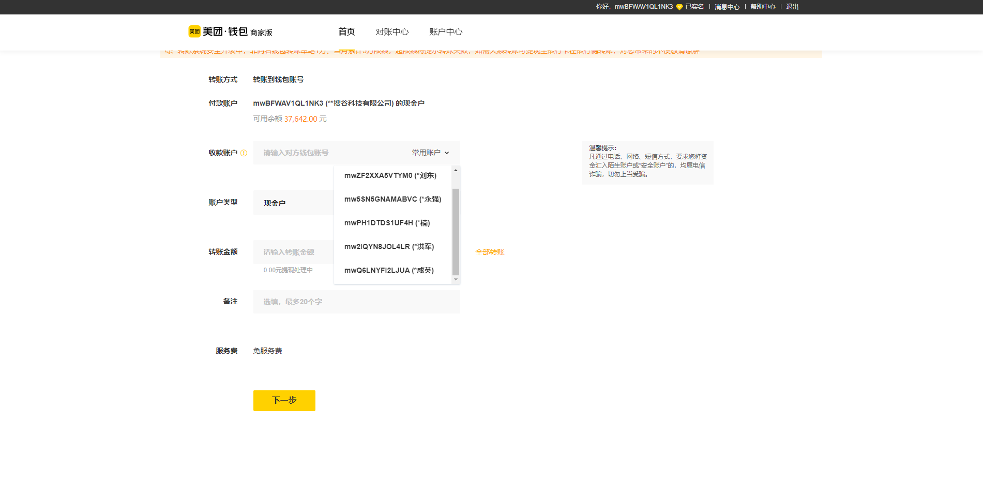
备注：五个全要
位置：钱包系统-转账模块-收款账户下拉菜单
6.

Slide 11
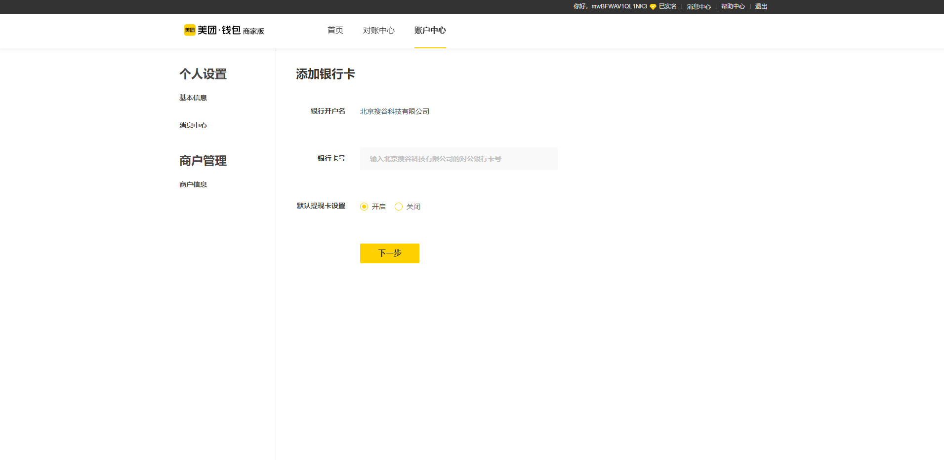
（备注：没办法操作，需要北京搜谷科技有限公司的对公银行卡号相关的公司银行账号）
应该事可以正常操作
位置：钱包系统-账户中心-基本信息-添加银行卡
7.

Slide 12
提现现场演示
8.

Slide 13
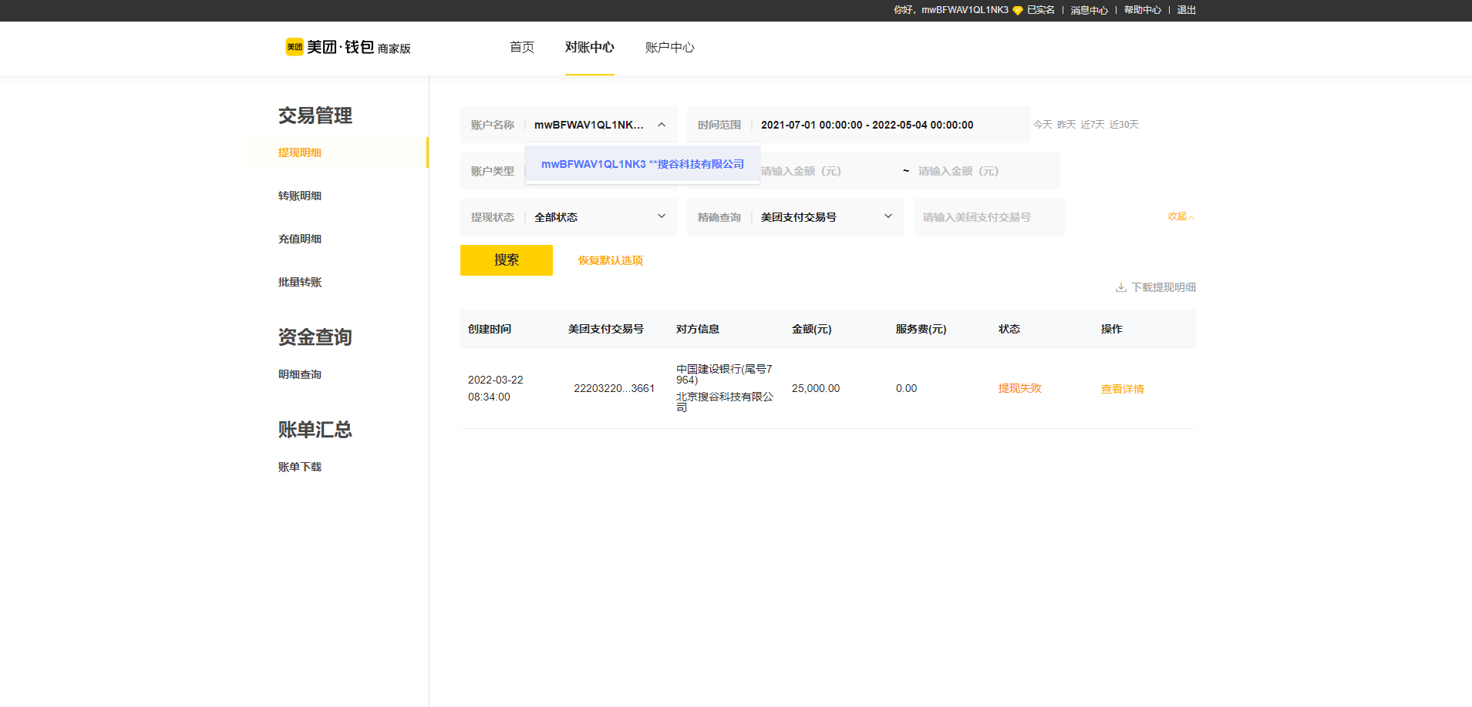
备注：时间范围：2021-07-01 00:00:00 - 2022-05-04 00:00:00
账户：mwBFWAV1QL1NK3 **搜谷科技有限公司（只有一个账户）
位置：钱包系统-对账中心-交易管理-提现明细
9.

Slide 14
其它

Slide 15
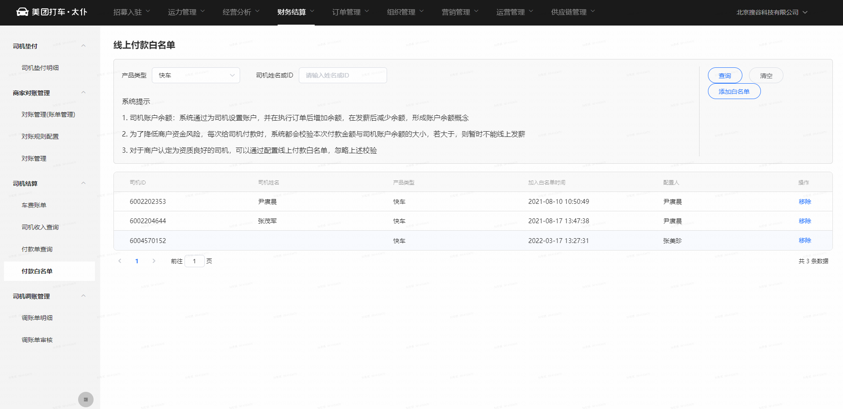
备注：刘总建议截图-关注点（司机姓名：张茂军）
位置：财务结算-司机结算-付款白名单

Slide 16
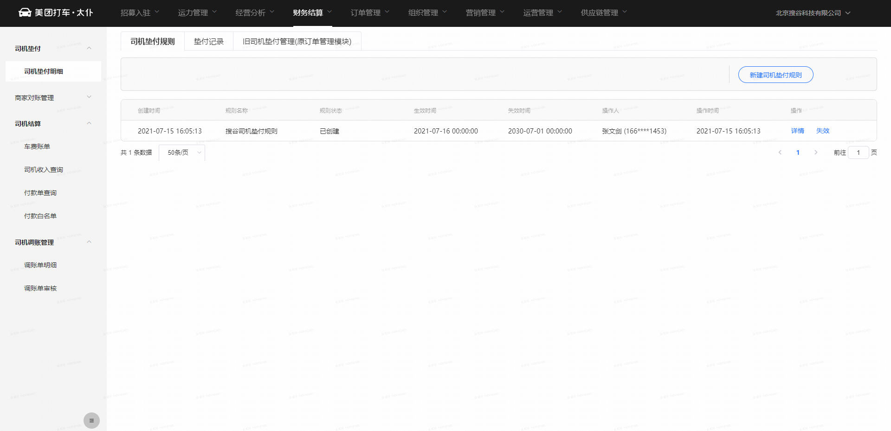
备注：张总建议截图-关注点（操作人：张文剑）
位置：财务结算-司机垫付-司机垫付明细

